Slide 1


Xarray 数据处理
Python语言简介及其在大气科学领域的应用 Introduction to Python Language and Its Application in Atmospheric Sciences
主讲人：李显祥
lixx98@mail.sysu.edu.cn

Slide 2
Numpy 的局限
Numpy 功能强大，支持多维数组，但是关于数组的操作是‘低级’ (‘low-level’)的
Numpy 多维数组的维度没有名称，容易记错每一维的意义
Air_temp(10, 5, 30, 50)
Air_temp(time, level, latitude, longitude) (C style)
Air_temp(longitude, latitude, level, time) (Fortran style)
Numpy 多维数组的维度没有对应的坐标，只能用索引（从0开始）来定位数据，并且需要另外的数组来存储对应的坐标
Numpy 多维数组没有元数据 （metadata） (比如单位)
This is where xarray comes in!

Slide 3
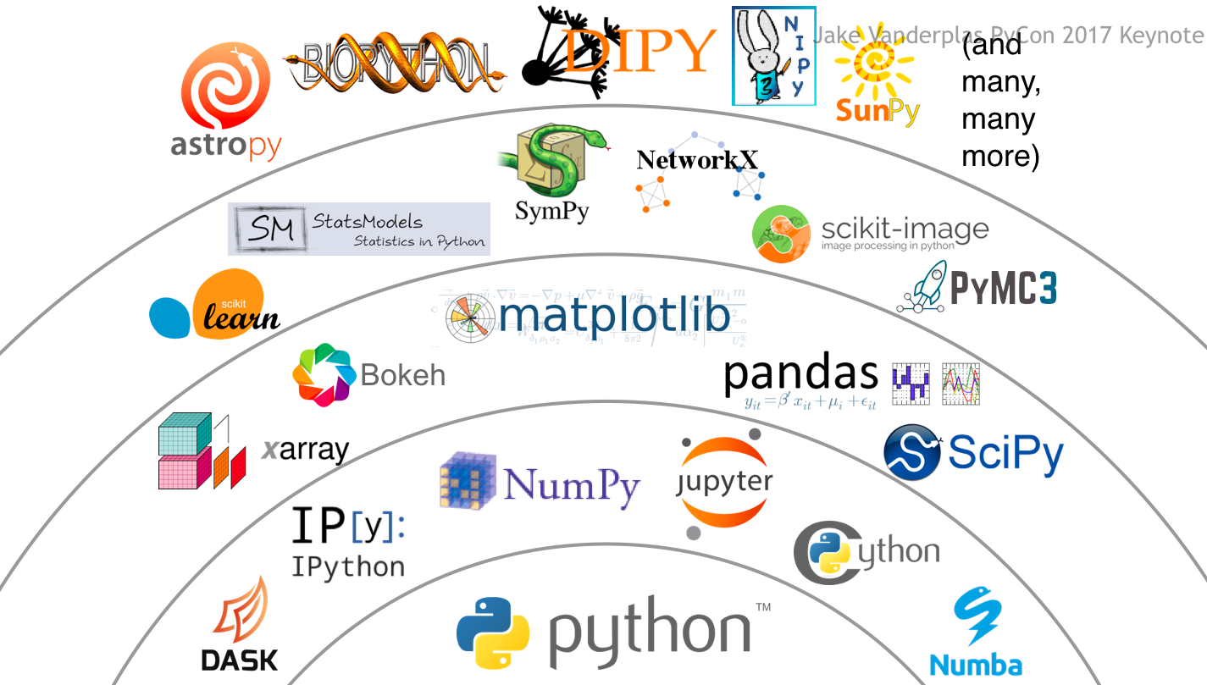
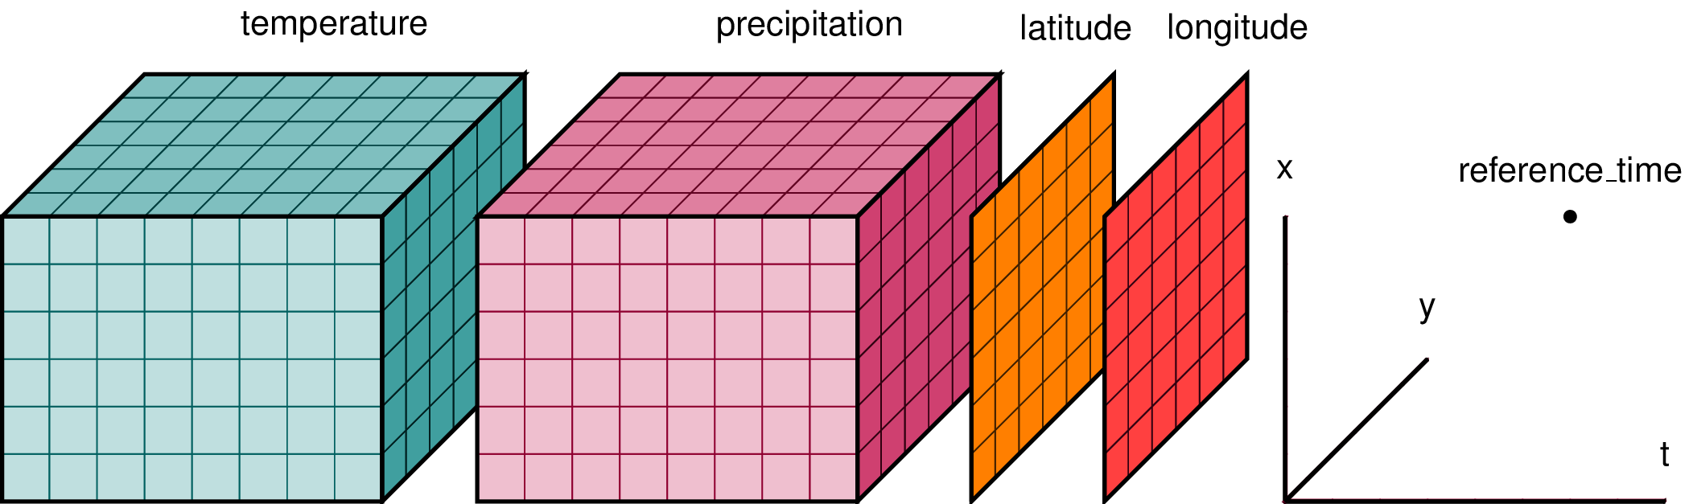
Xarray
基于 pandas 和 numpy的扩展
带标记的多维数组
对应地球科学中广泛应用的netcdf/hdf/grib 数据

Slide 4
Xarray vs pandas
pandas | xarray
二维 | 多维
多种数据类型 | 主要为数值类型
无元数据 | 有元数据（metadata）
Xarray 扩展了pandas 的功能，非常适合处理地球科学经常遇到的观测和数值模拟数据

Slide 5
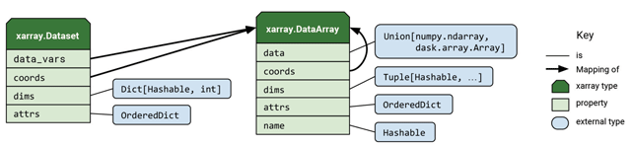
Xarray 数据类型
DataArray: 单个多维数组及相应的维度、坐标和属性；对应 numpy 中的 ndarray 和 pandas 中的 Series
DataSet: 多个 DataArray，可以有共享的维度、坐标和属性；对应pandas 中的 DataFrame

Slide 6
DataArray
内容 | 描述
data | numpy.ndarray，DataArray 的具体数据
dims | 每个维度的名字，例如 (x, y, z)，(lat, lon, time)
coords | 类似 dict 类型的数据容器，包含每个维度的每个点的坐标 ，例如 1维数值、时间或者字符串数组
attrs | OrderedDict 对象，包含任意属性/元数据，比如数据的单位
name | DataArray 的名字

Slide 7
DataSet
内容 | 描述
data_vars | DataArray 组成的 OrderedDict，对应每个 DataArray 数据
dims | dict 对象，包含维度名字到维度长度的映射，例如 {lat: 6, lon: 6, time: 8}
coords | 类似 dict 类型的数据容器，包含每个维度的每个点的坐标 ，例如 1维数值、时间或者字符串数组
attrs | OrderedDict 对象，包含任意属性/元数据，比如数据集的作者、处理过程、数据遵循的标准等
name | DataSet 的名字

